Slide 1
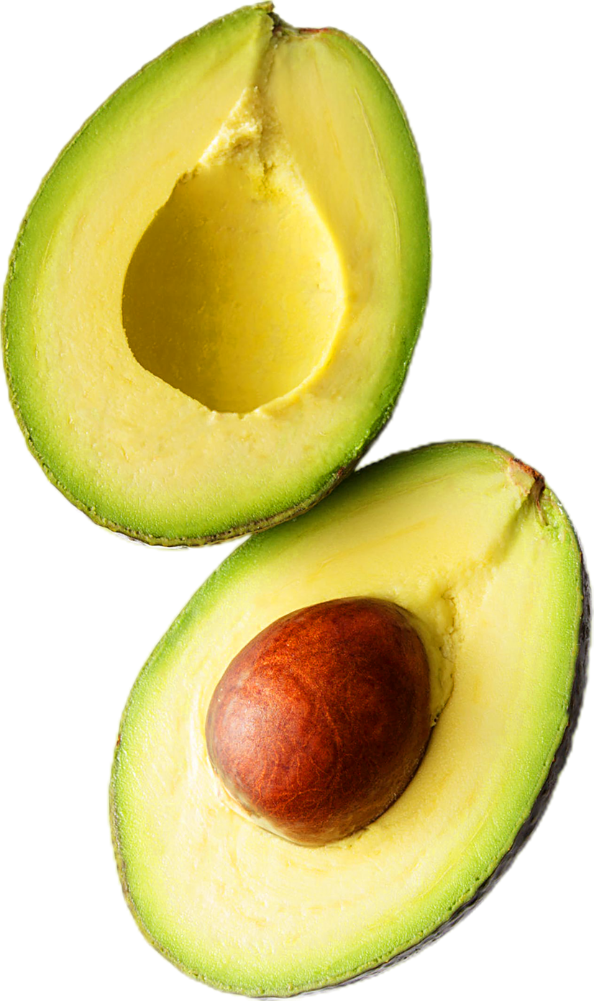
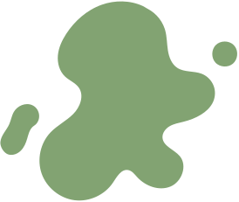
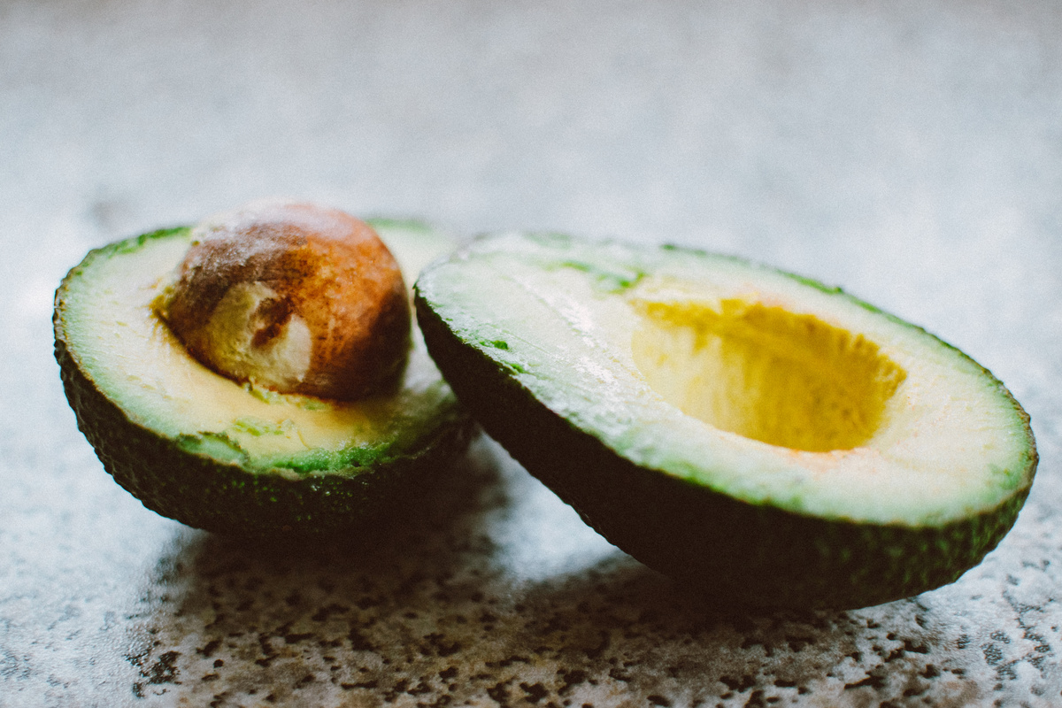
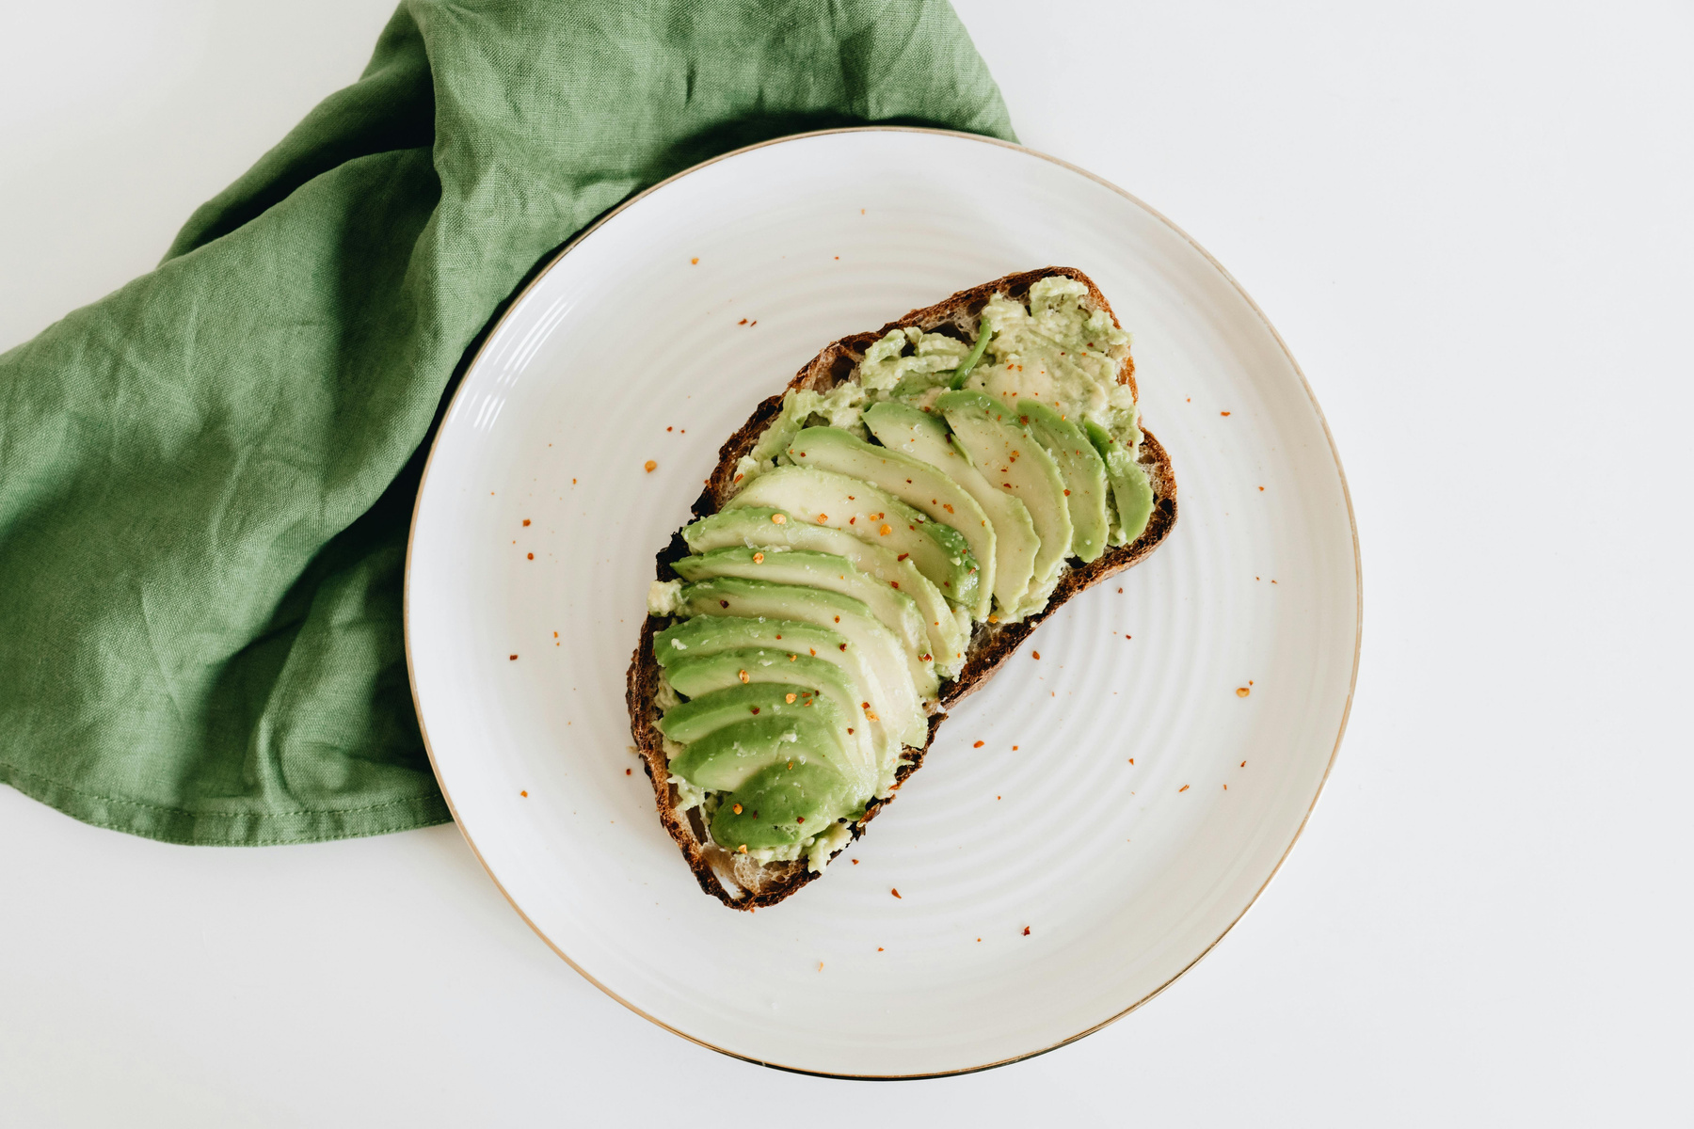
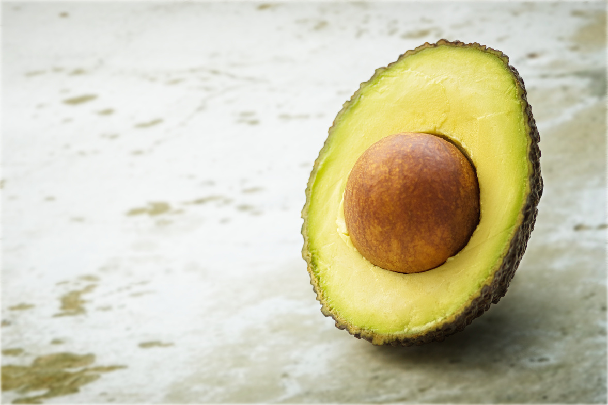
FRADEL AND SPIES
Home
About
Service
Product
Clasificacion de Enfermedades en el Fruto de Aguacate mediante Redes Neuronales Convolucionales
GET STARTED

Slide 2


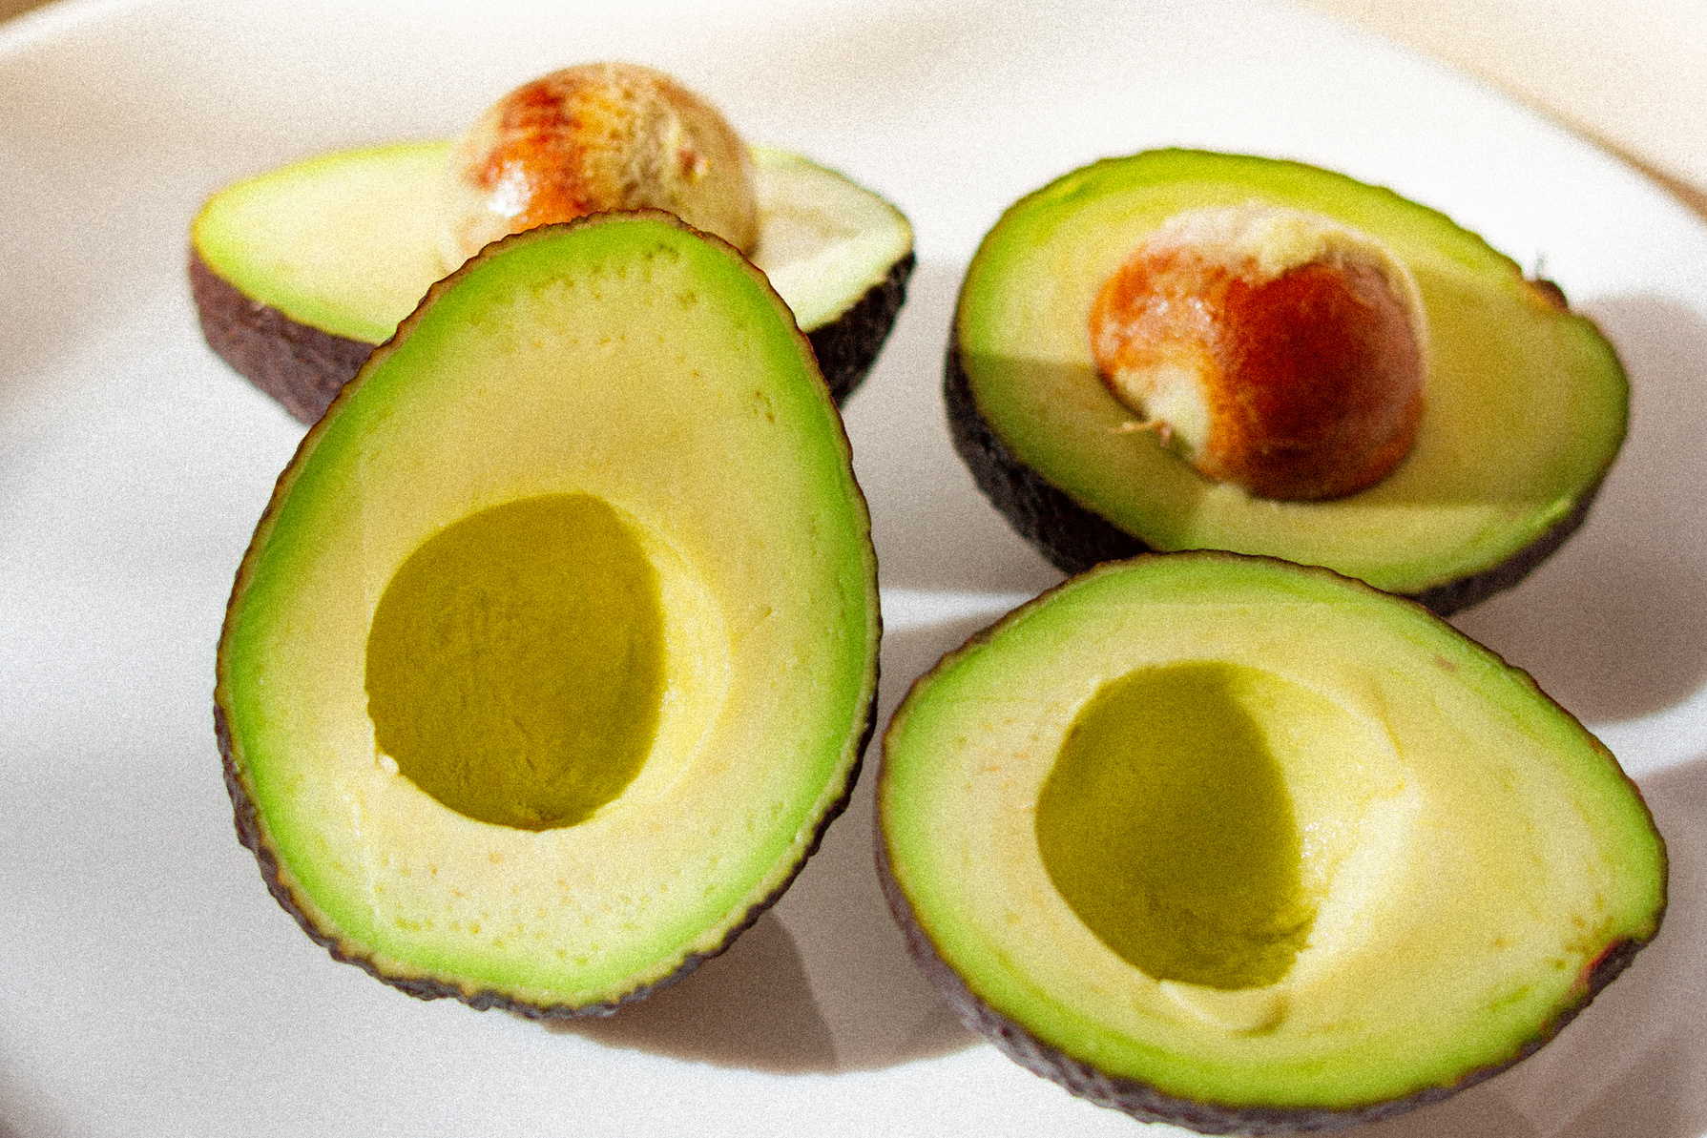
FRADEL AND SPIES
Home
About
Service
Product
CONTEXTO
Tancítaro, Michoacán es considerado la capital mundial del aguacate y gran parte de la economía depende de esta producción.
Sin embargo, existen enfermedades como la antracnosis y la roña que generan pérdidas económicas muy grandes.
Actualmente la revisión se hace manualmente, fruto por fruto, lo cual consume tiempo y puede generar errores humanos.

Slide 3

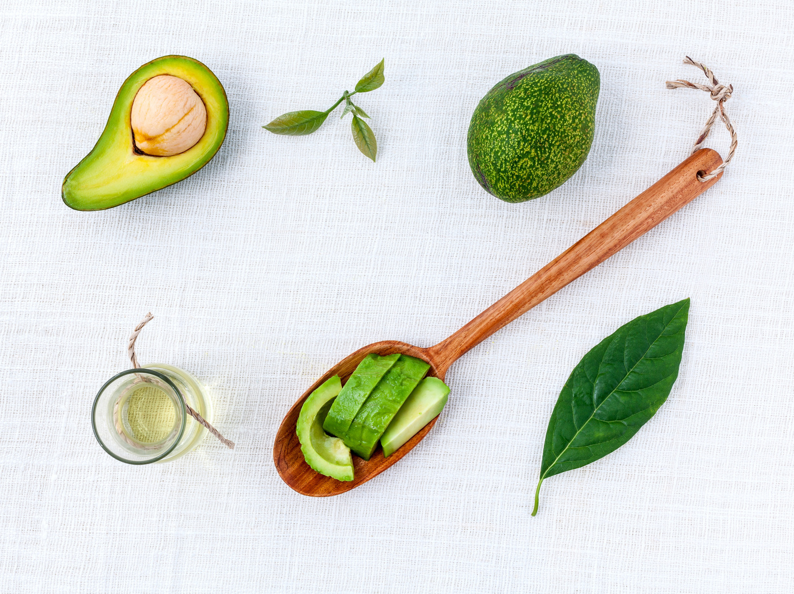
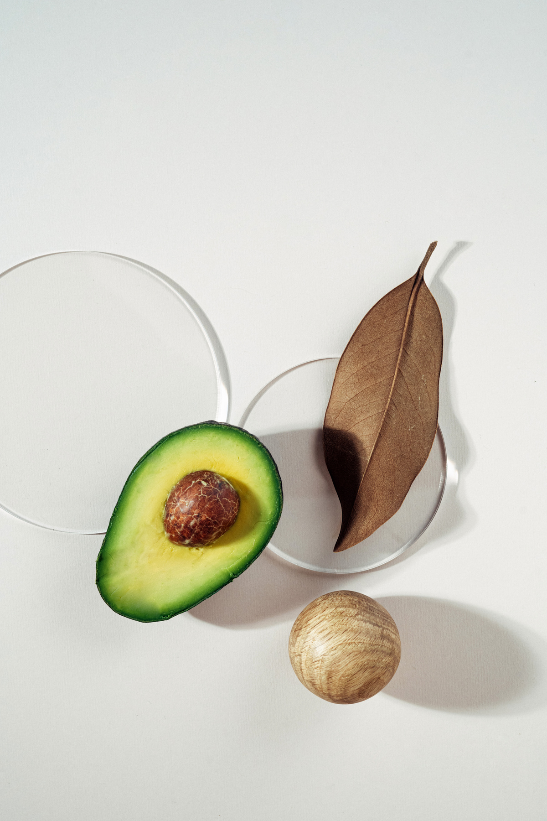


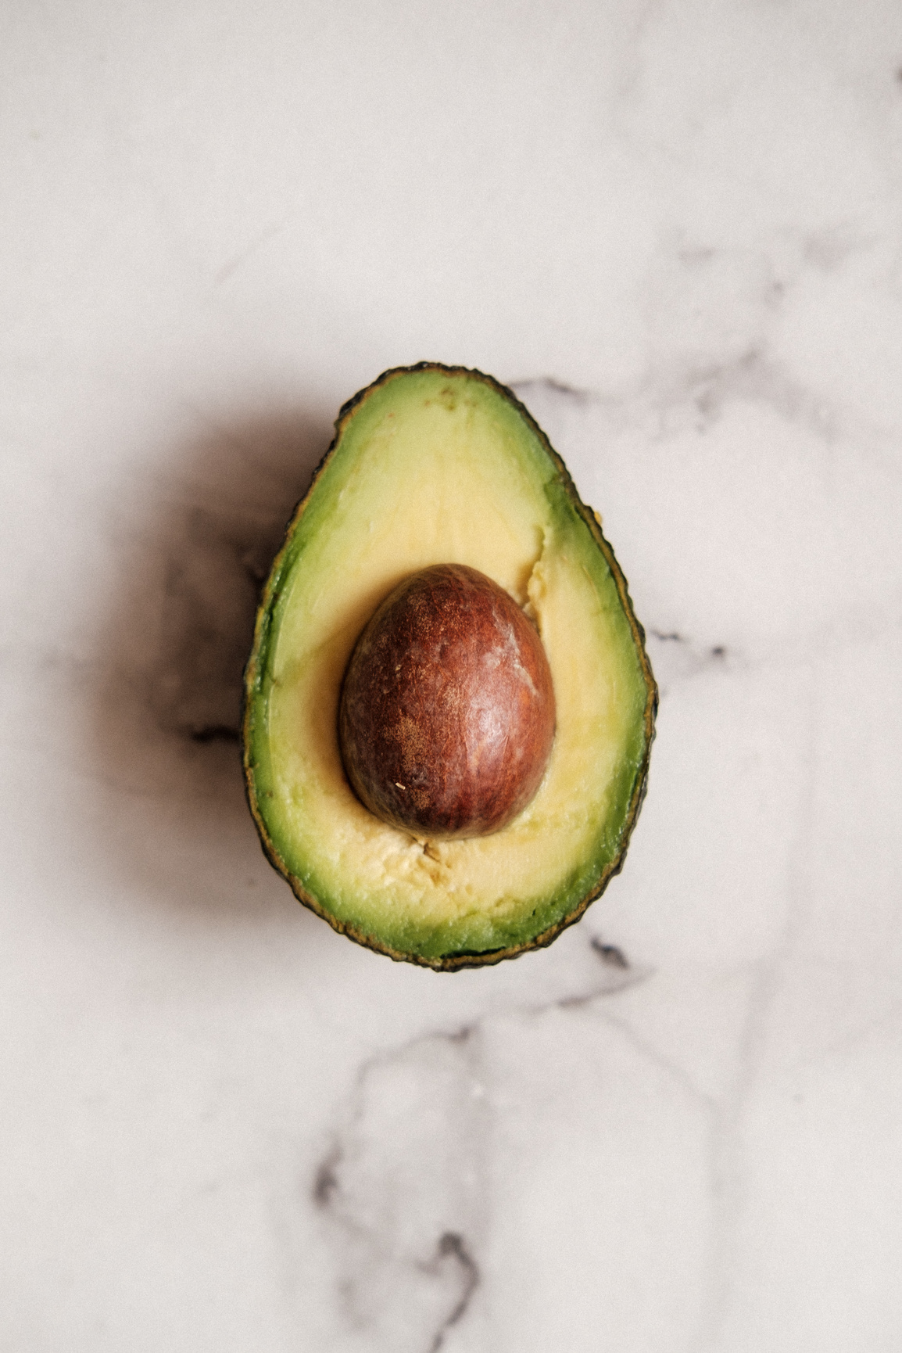
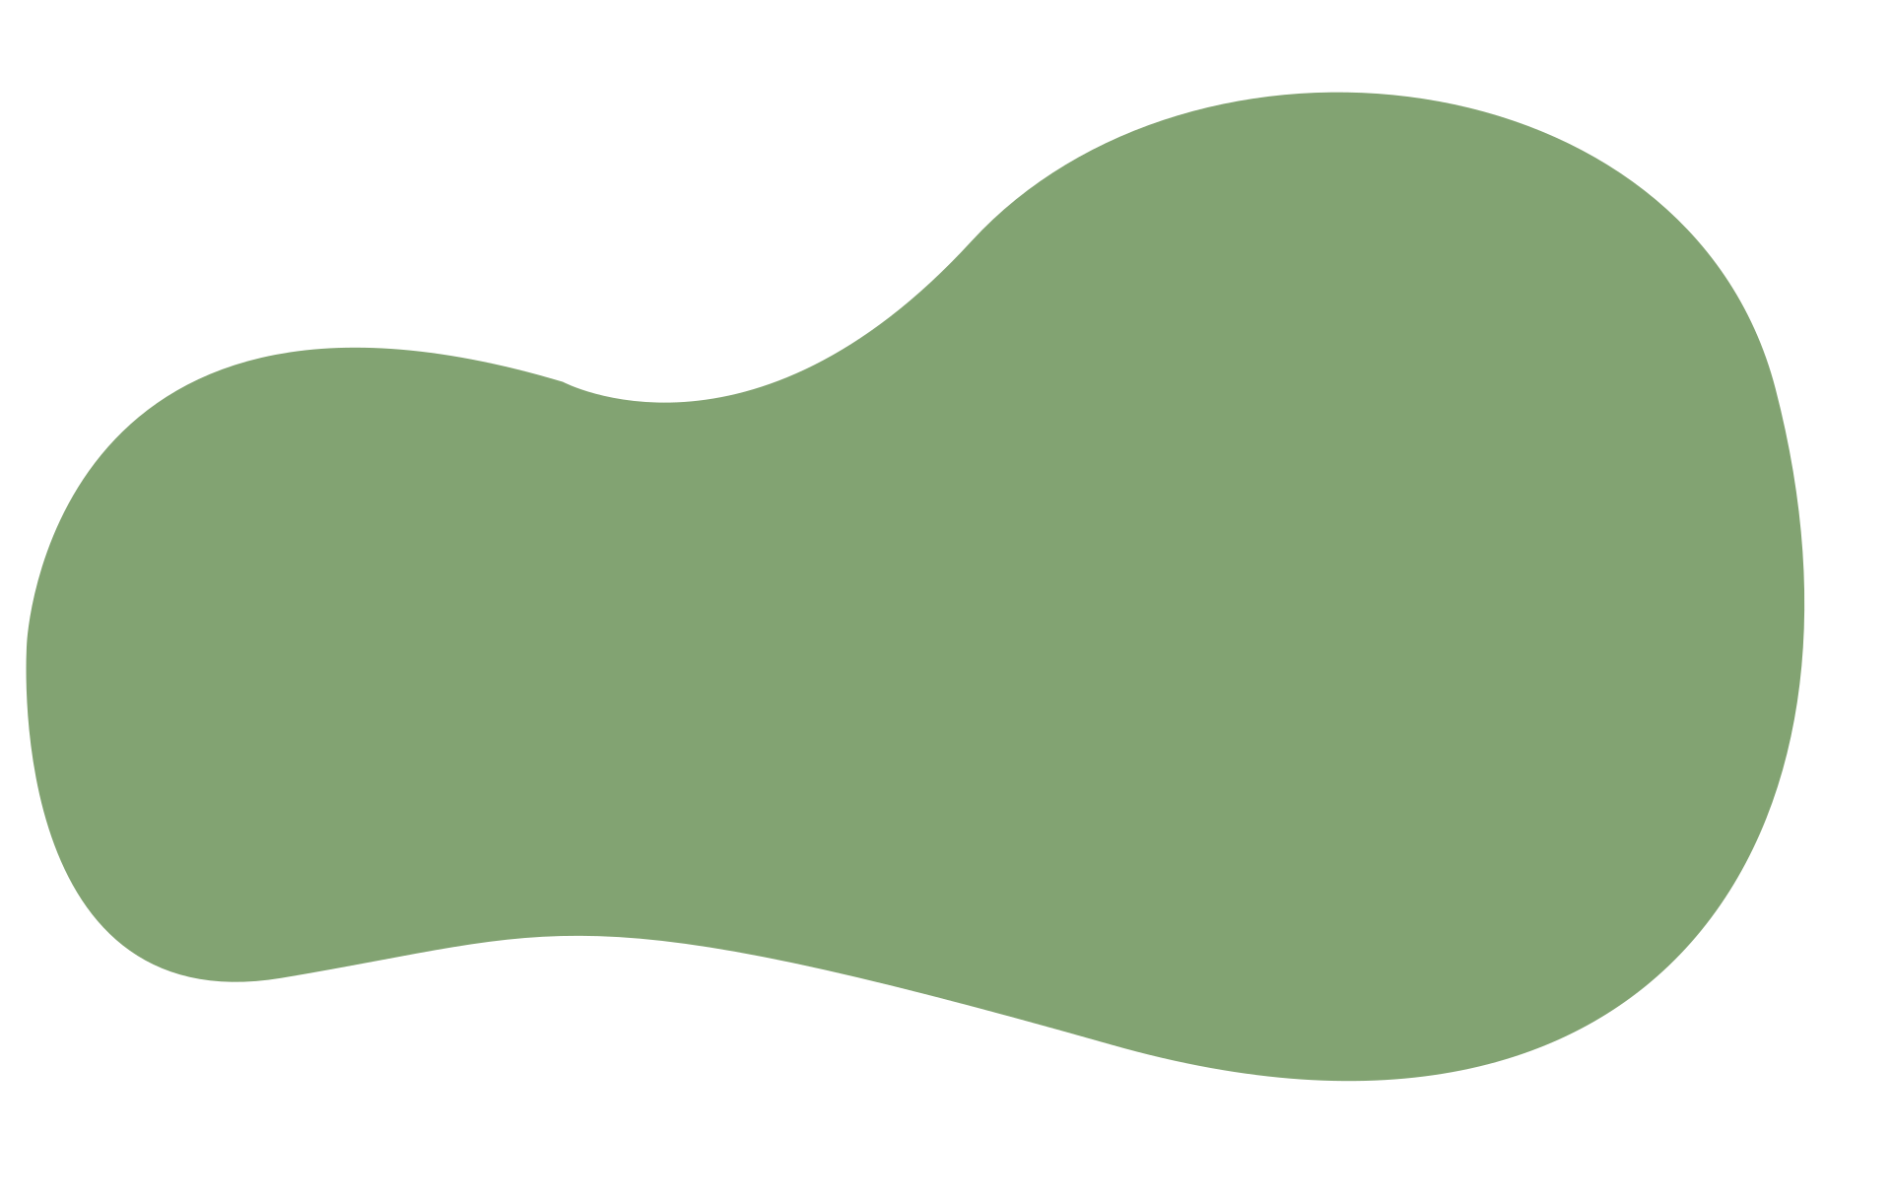
FRADEL AND SPIES
Home
About
Service
Product
El problema principal es que las enfermedades del aguacate son difíciles de detectar en etapas tempranas.
La inspección manual no siempre identifica correctamente frutos enfermos.
Esto provoca pérdidas económicas y contaminación de otros frutos.
PLANTEAMIENTO DEL PROBLEMA

Slide 4


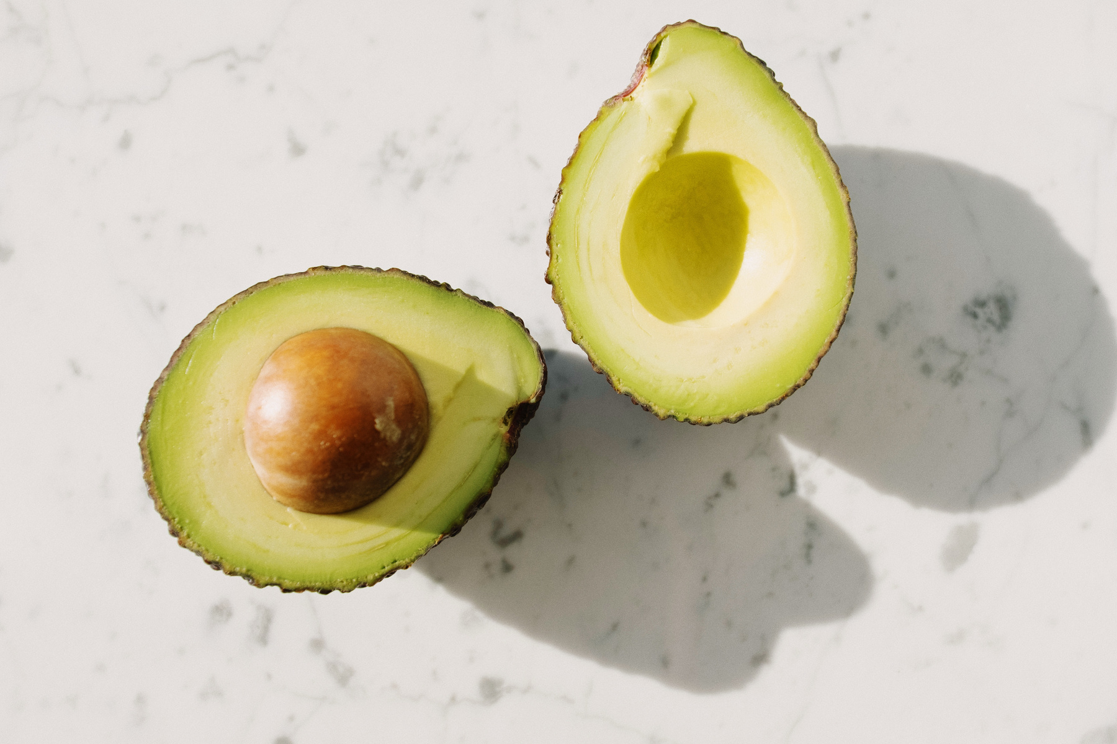
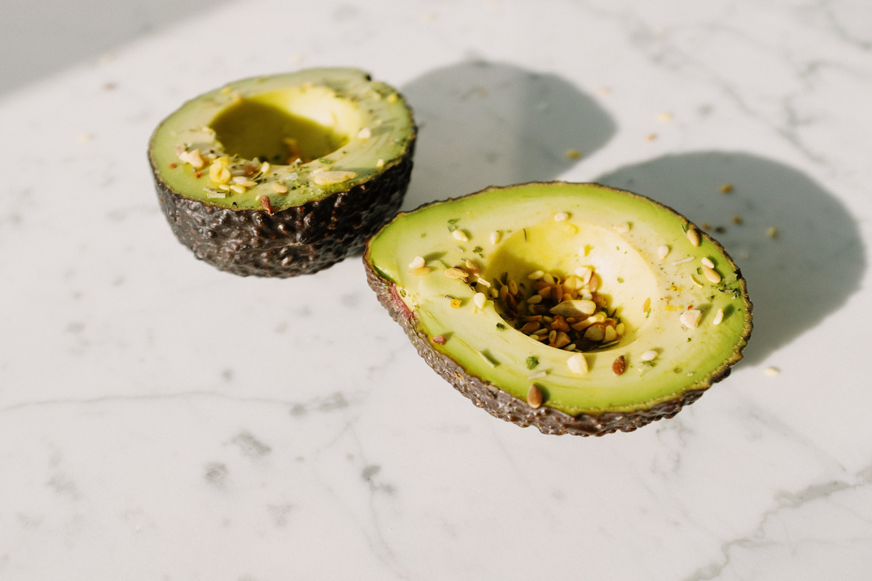
FRADEL AND SPIES
Home
About
Service
Product
HIPÓTESIS
Nuestra hipótesis es que un modelo CNN entrenado con imágenes etiquetadas puede clasificar aguacates con una precisión superior al 80%, ayudando a reducir errores humanos y pérdidas postcosecha.

Slide 5
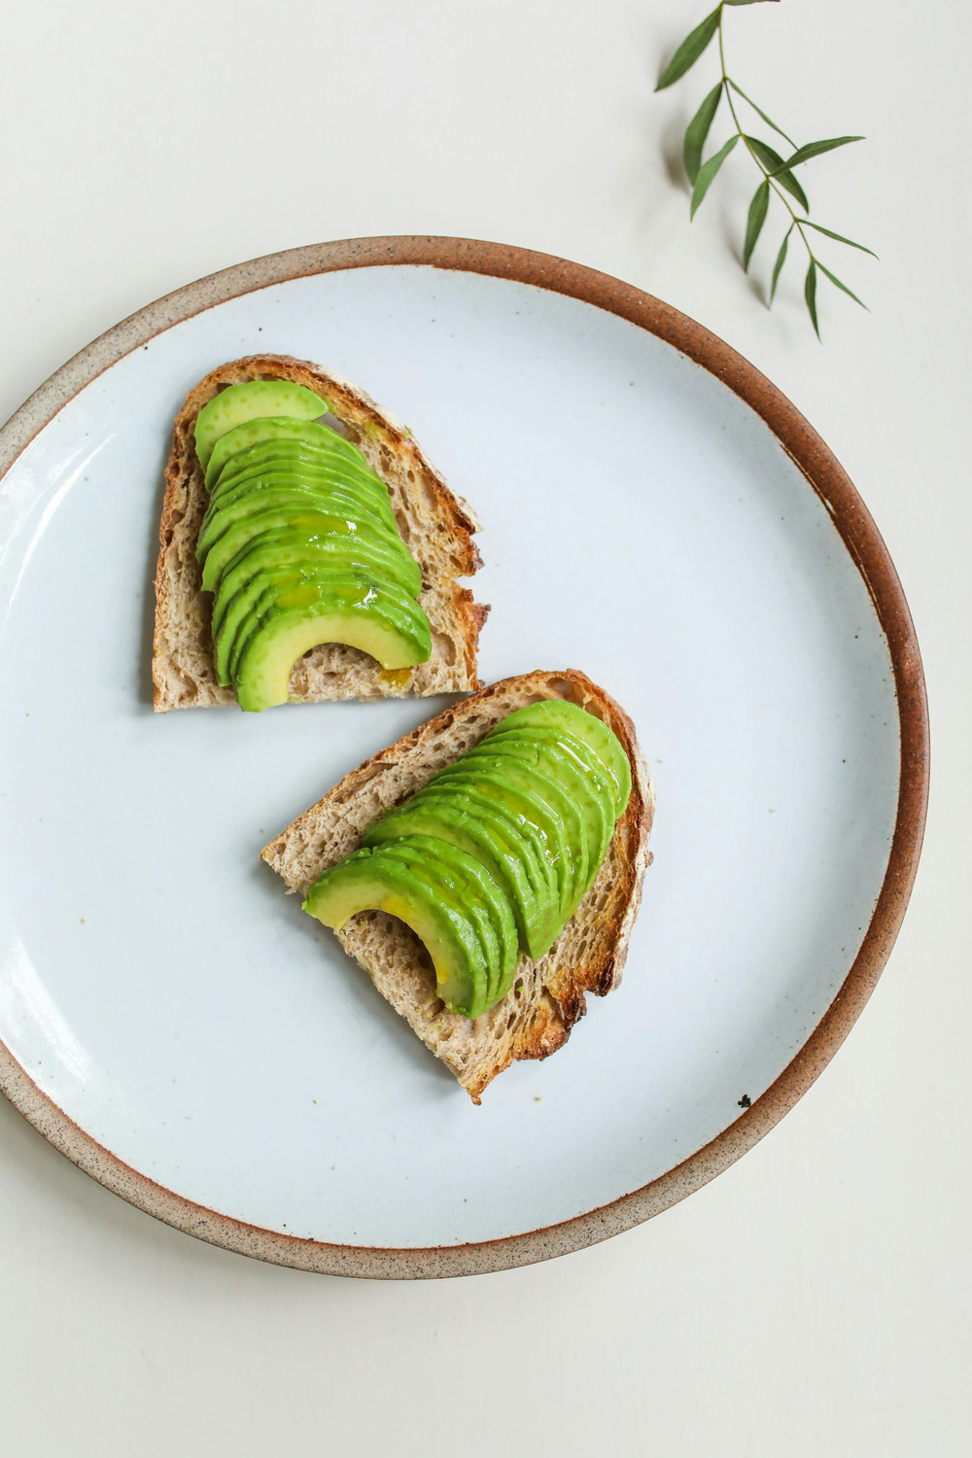
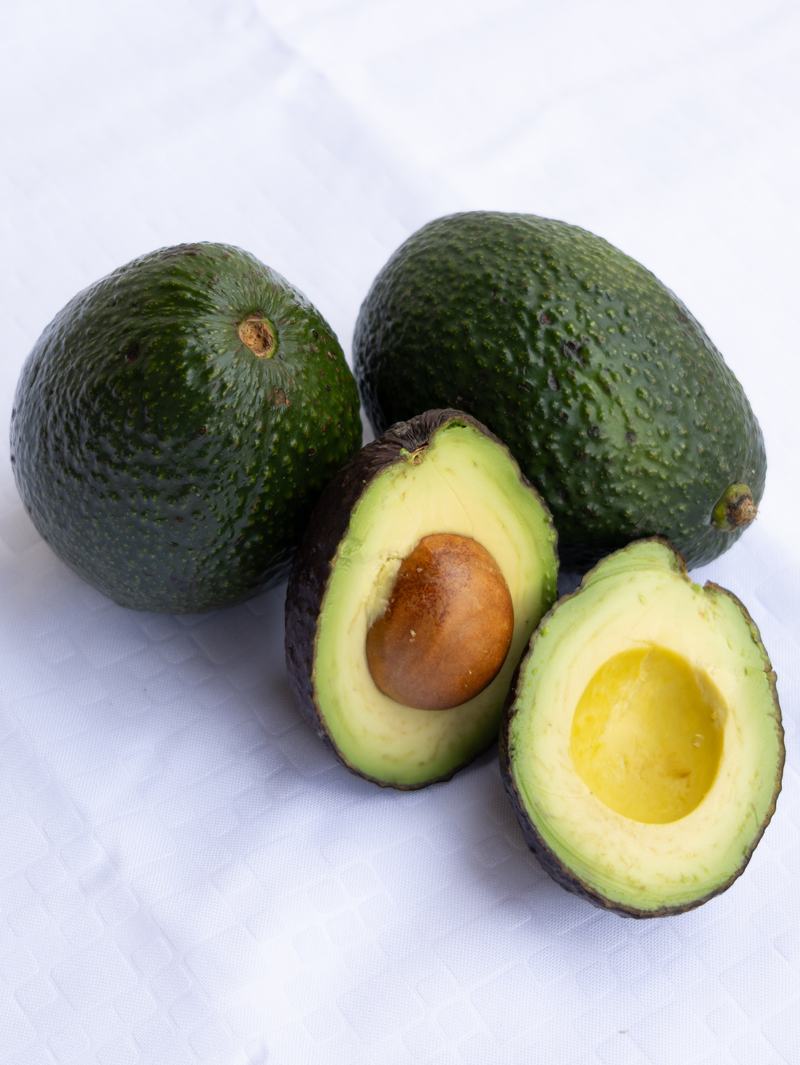

FRADEL AND SPIES
Home
About
Service
Product
Métricas
Accuracy
01
Recall
03
El Accuracy mide el porcentaje total de aciertos del modelo.
Nuestro objetivo es superar el 80%.
Recall mide qué tan bien detectamos todos los aguacates enfermos.
Precision
02
F1-Score
04
Precision indica qué tan confiable es el modelo cuando predice una enfermedad.
El F1-Score combina Precision y Recall para evaluar el balance general del modelo.
Loss
05
Loss representa el error del modelo durante el entrenamiento.

Slide 6

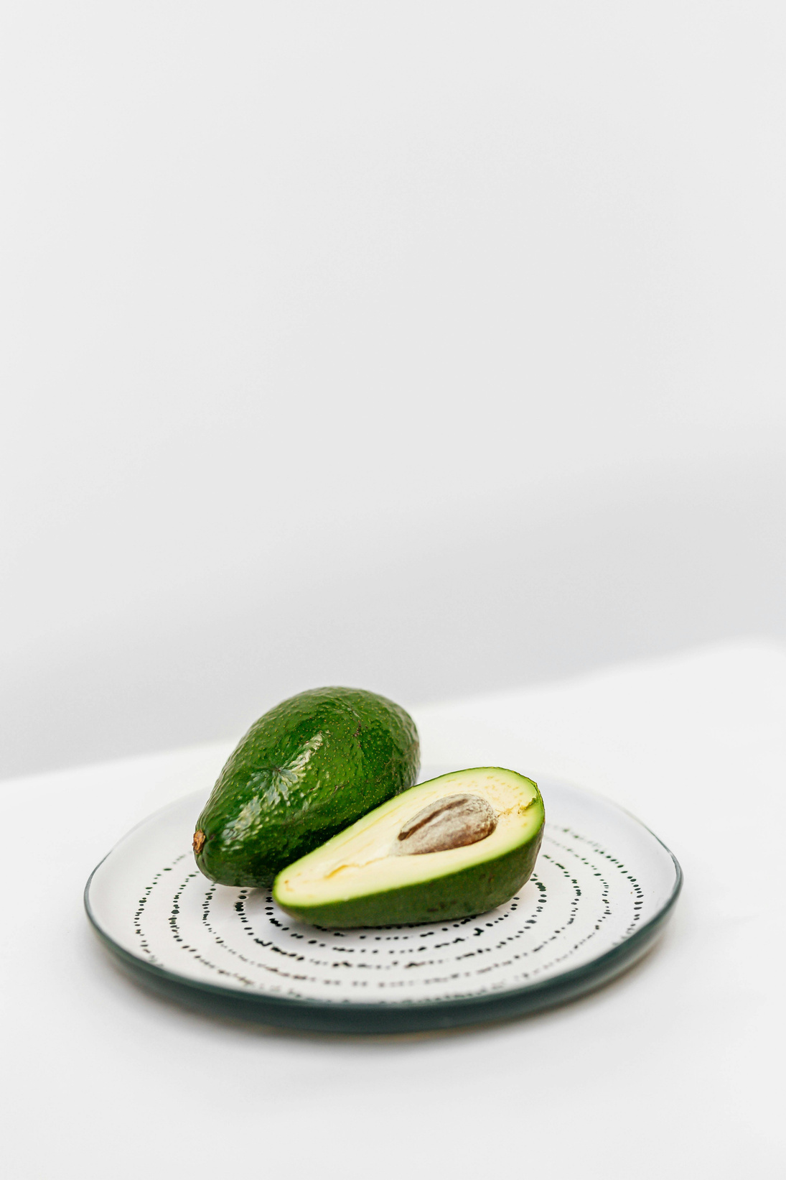


FRADEL AND SPIES
Home
About
Service
Product
Problemas
01. Desbalance entre clases
02. Similitud visual
03. Dataset pequeño
El dataset tenía más imágenes de aguacates sanos que enfermos. Esto podía provocar que el modelo aprendiera más una clase que otra. Para solucionarlo utilizamos pesos de clase y Data Augmentation.
La antracnosis temprana se parece mucho a un aguacate sano. Esto generaba falsos negativos. Para mejorar la generalización utilizamos Dropout y VGG16.
El dataset era relativamente pequeño para Deep Learning.
Por eso utilizamos técnicas de aumento de datos y Transfer Learning.
04. División de datos
El dataset no tenía separación entre entrenamiento y prueba. Entonces realizamos una división estratificada para evitar data leakage.
05. Imágenes muy grandes
Las imágenes originales tenían una resolución muy alta y consumían demasiados recursos.

Slide 7
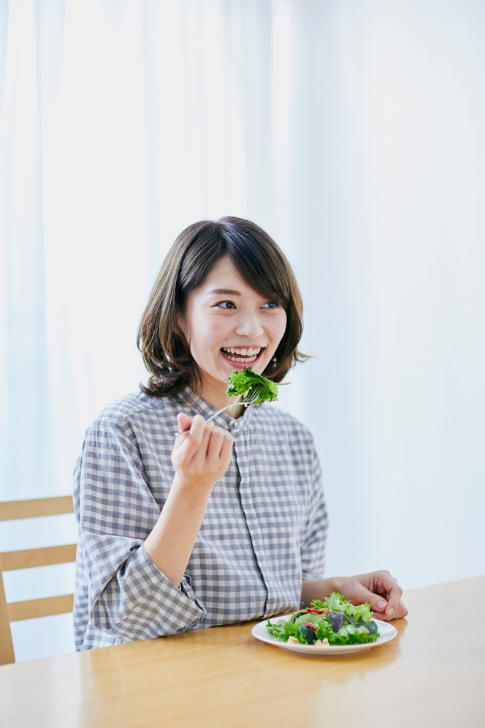


FRADEL AND SPIES
Home
About
Service
Product
DATASET
3 clases:
  Healthy
  Scab
  Anthracnose
+ 3,983
imágenes

Slide 8
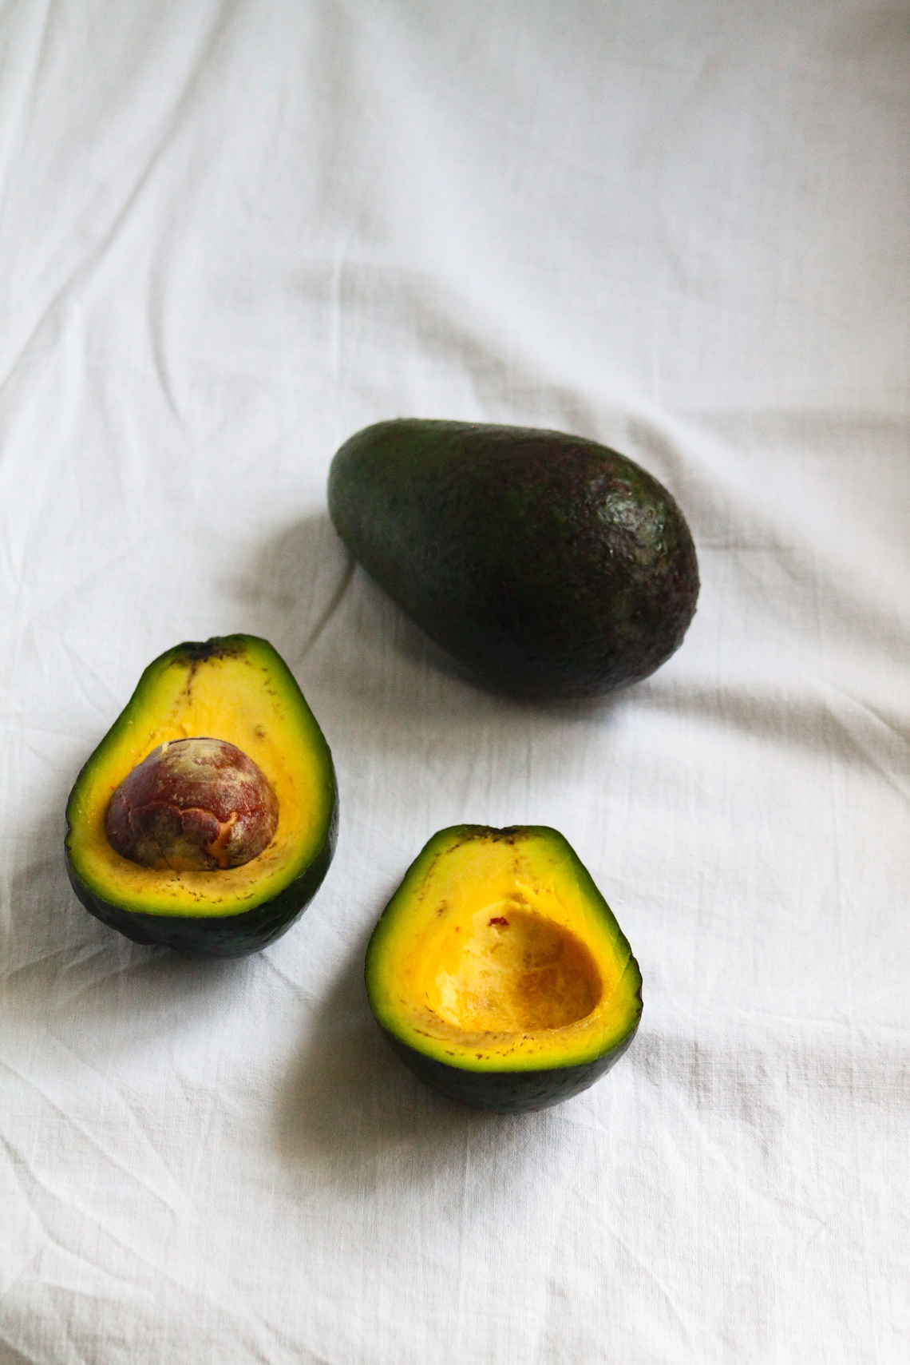


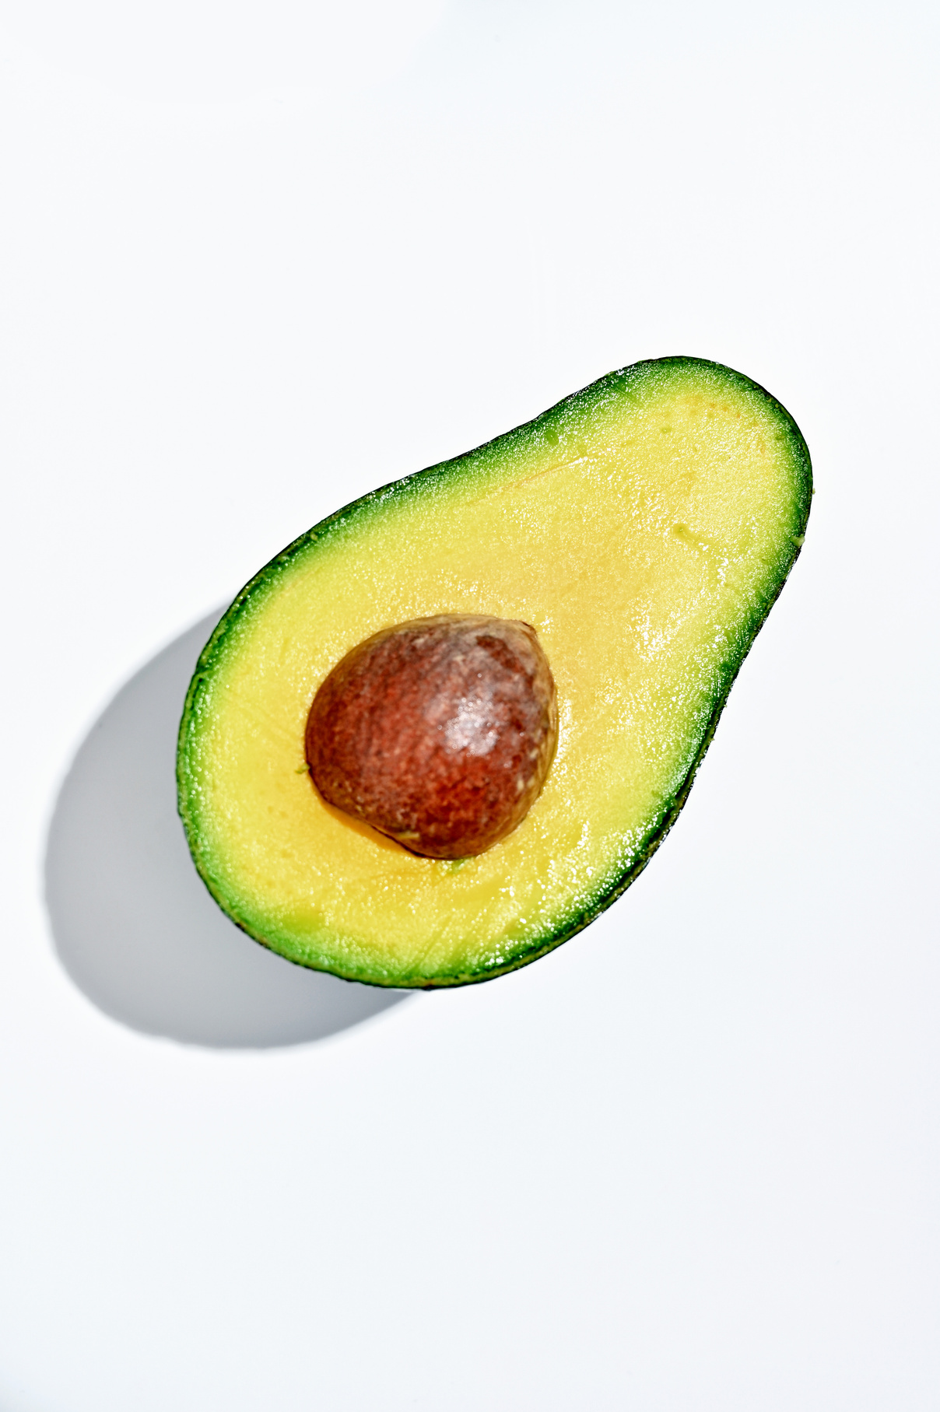
FRADEL AND SPIES
Home
About
Service
Product
Data Augmentation y Generadores (224x224)
  Rotaciones
  Zoom
  Volteos
  Variaciones artificiales
  224x224 píxeles
  Compatible con VGG16

Slide 9

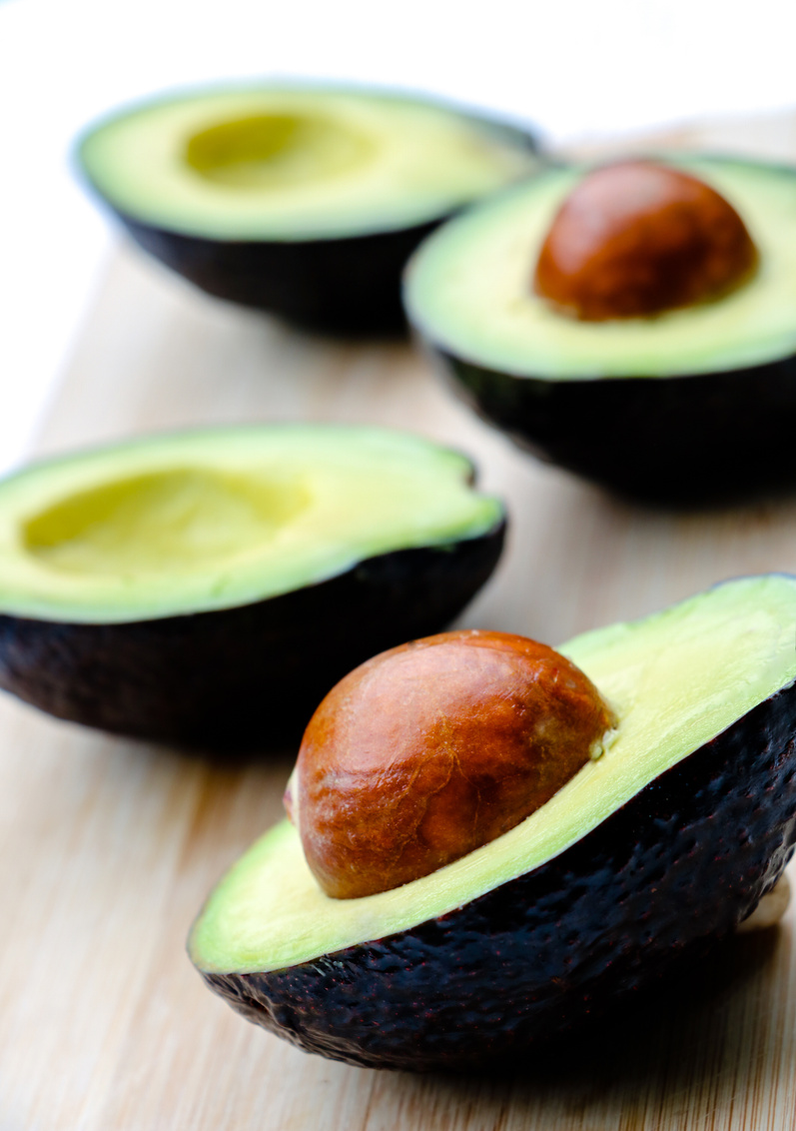
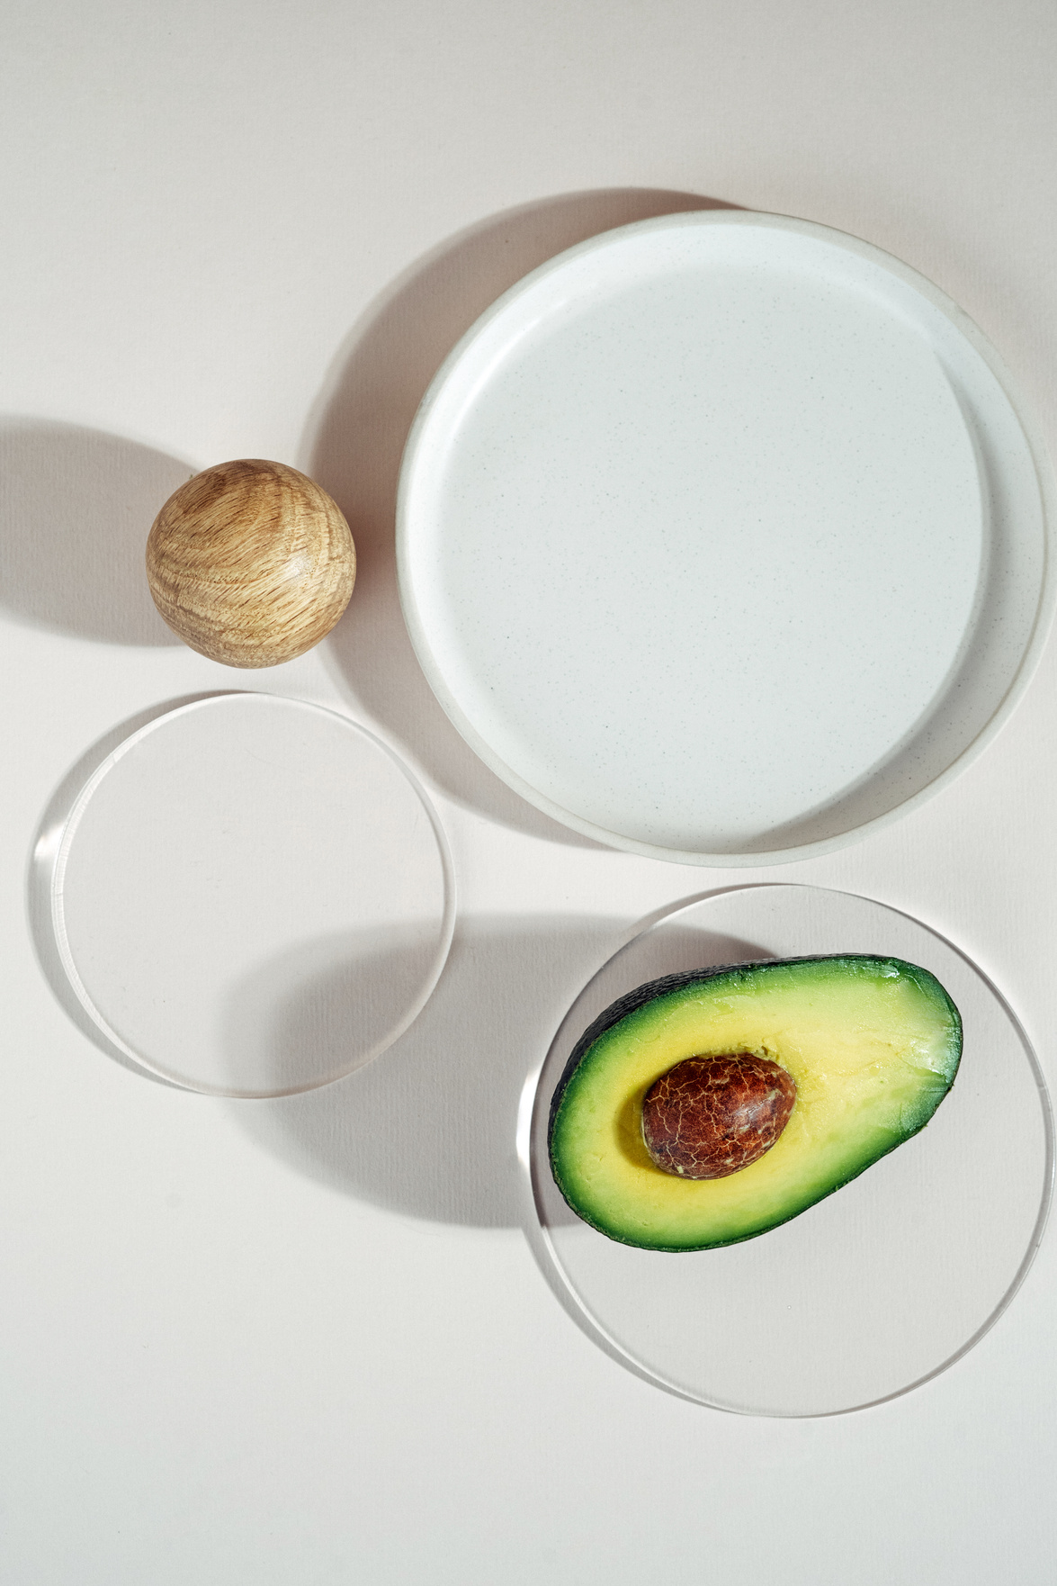
FRADEL AND SPIES
Home
About
Service
Product
Arquitectura CNN con Transfer Learning
  VGG16 preentrenado (ImageNet, congelado)
  GlobalAveragePooling2D
  BatchNormalization
  Dense 512 — ReLU + L2
  Dropout 0.5
  Dense 256 — ReLU + L2
  Dropout 0.3
  Dense 3 — Softmax (Healthy / Scab / Anthracnose)

Slide 10
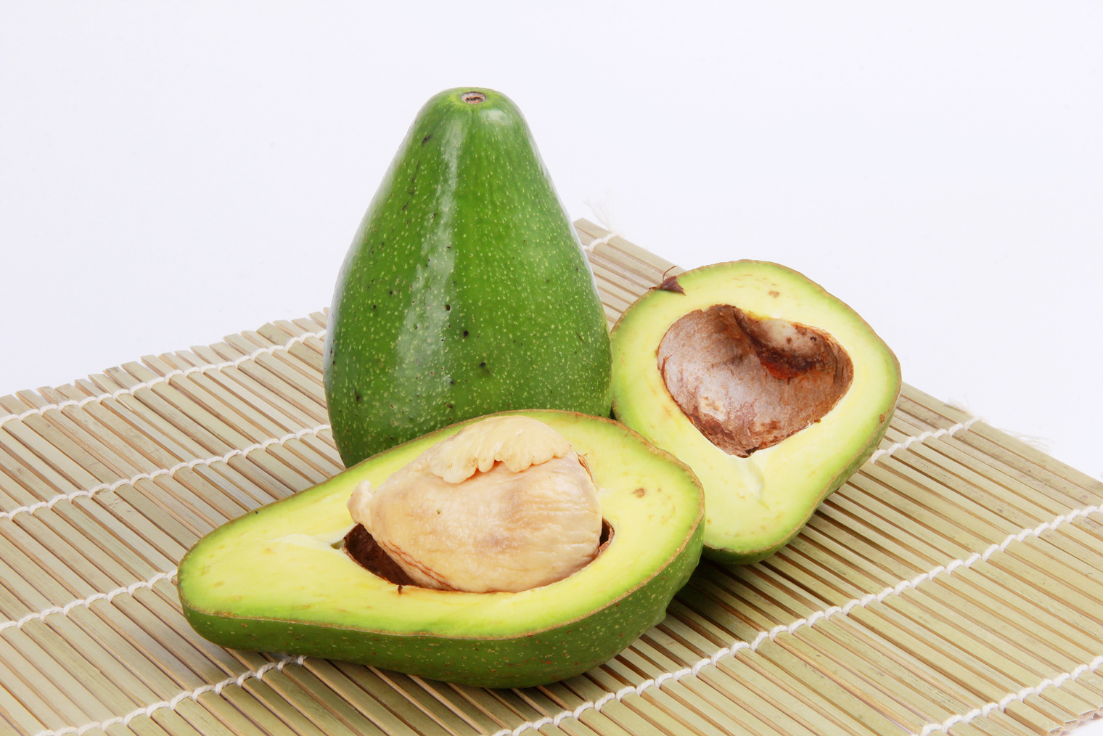
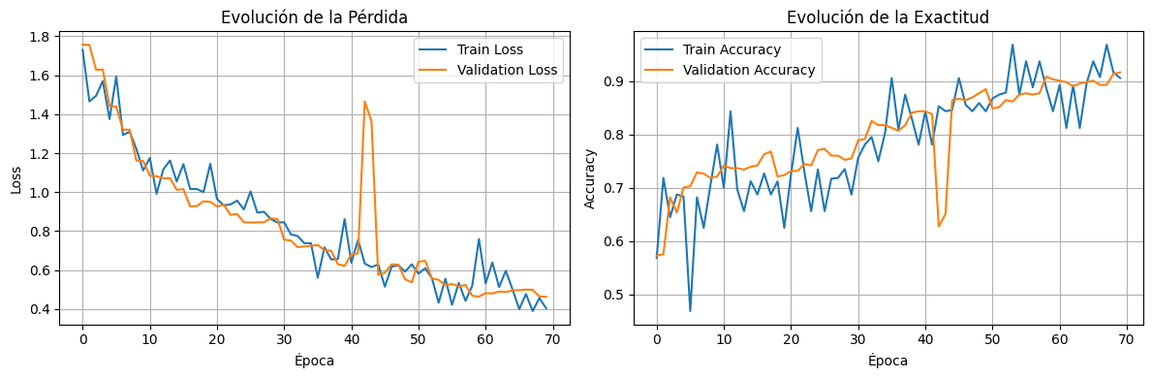
FRADEL AND SPIES
Home
About
Service
Product
Resultados
  Accuracy: 91.7%
  Anthracnose: 92.9%
  Healthy: 87.5%
  Scab: 96.6%
FRADEL AND SPIES

